Slide 1
DEPARTAMENTO DE SEGURIDAD Y DEFENSA
CARRERA DE INGENIERÍA EN SEGURIDAD MENCIÓN SEGURIDAD PÚBLICA Y PRIVADA
TRABAJO DE TITULACIÓN PREVIO A LA OBTENCIÓN DEL TITÚLO DE
INGENIERO EN SEGURIDAD MENCIÓN SEGURIDAD PÚBLICA Y PRIVADA
“LOS RIESGOS DE ORIGEN ANTRÓPICO QUE PUEDEN AFECTAR A LA COMUNIDAD ESTUDIANTIL DEL CENTRO EDUCATIVO EL PROFETA JEREMÍAS”UBICADO EN LA PARROQUIA XIMENA, CIUDAD DE GUAYAQUIL.
AUTOR: VÉLIZ NAVARRO, GIOVANNY ROLANDO
Directora: MsC. SERRANO, MARÍA FERNANDA Director De Carrera: Crnel. VÁSQUEZ RENÉ
JULIO, 2019

Slide 2
PLANTEAMIENTO DEL PROBLEMA

Slide 3
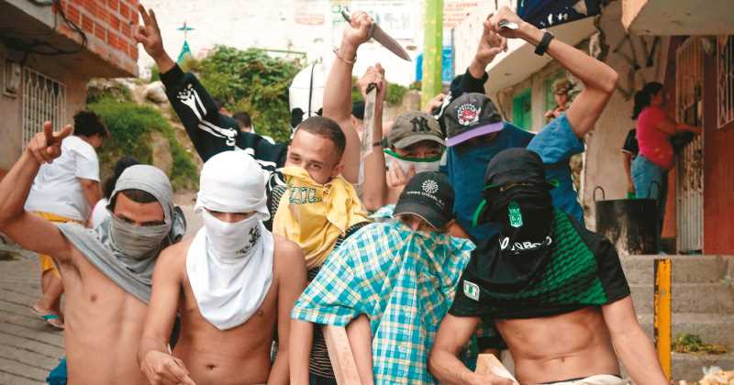
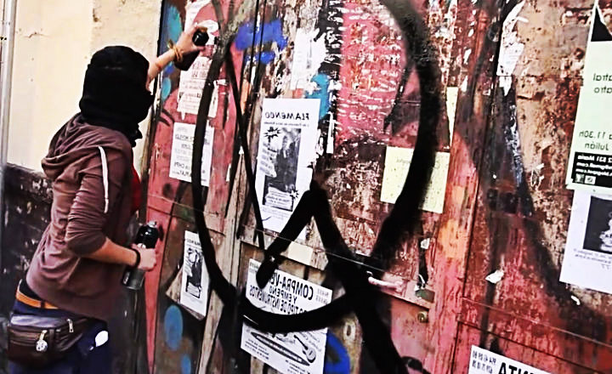
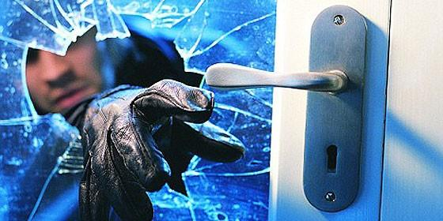
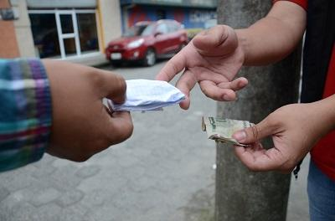
Riesgos antrópicos relacionados con:
la ubicación geográfica
Situación socio económica
Situación socio política
Factores de riesgo que inciden en la materialización de riesgos antrópicos como robo, hurto, drogadicción, pobreza extrema que pueden afectar la seguridad de la comunidad estudiantil del centro educativo “El Profeta Jeremías.

Slide 4
FORMULACIÓN DEL PROBLEMA
¿Qué tipo de riesgos?
¿Que tan eficientes es el sistema de seguridad?
¿Cuáles son las consecuencias?
¿Qué tipo de recursos?
¿Cuáles son las medidas a tomar?

Slide 5
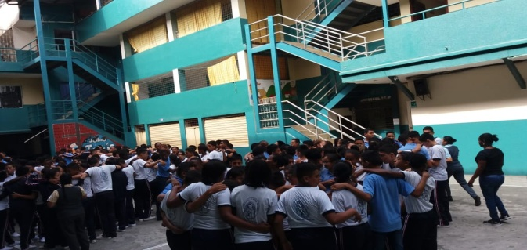
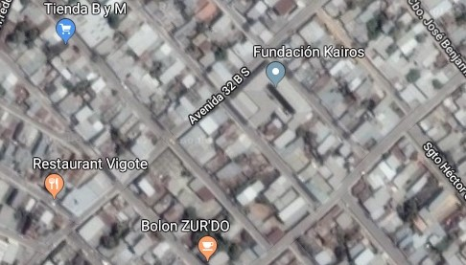
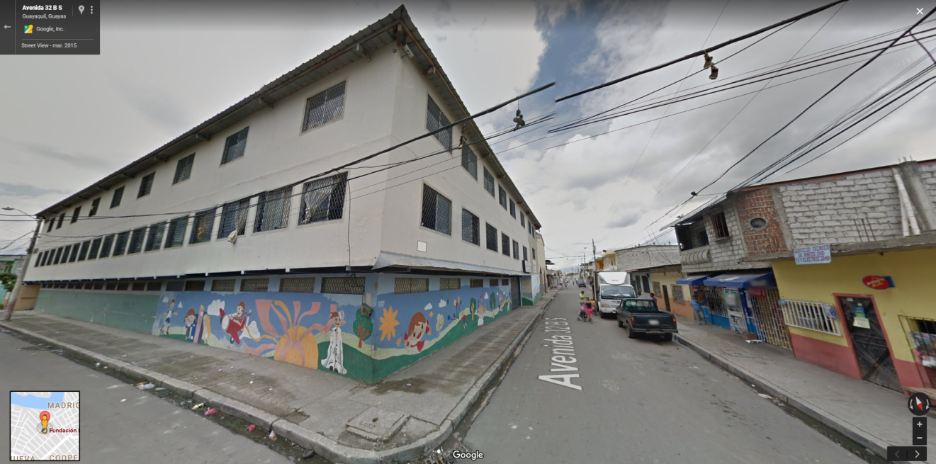
DELIMITACIÓN
TEMPORA Y ESPACIAL
El trabajo de investigación se realizó en el periodo 2019-2020

Slide 6
OBJETIVOS
Objetivo general
Establecer que tipos de riesgos antrópicos pueden afectar la seguridad de la comunidad educativa del Profeta Jeremías ubicado en el sector de Isla Trinitarias sector sur este de la ciudad de Guayaquil y diseñar medidas de seguridad que sirvan para controlar y reducir los riesgos detectados.
Objetivos específicos
Determinar los factores de riesgos que inciden en la materialización de los diferentes tipos de riesgos antrópicos, que generan la inseguridad de la comunidad del Profeta Jeremías.
Identificar los riesgos de origen antrópicos que afectan la seguridad de la comunidad educativa de “El Profeta Jeremías” mediante la aplicación de matrices de análisis de riesgos, para determinar, evaluar y cuantificar el nivel de impacto y afectación, a fin de establecer soluciones que los reduzcan y medidas de protección y prevención.
Desarrollar un estudio de seguridad para evaluar los riesgos, mediante la gestión de cada uno de ellos, estableciendo las vulnerabilidades de la institución y los riesgos a los que se encuentra expuesta la comunidad educativa.
Socializar los resultados a los directivos de la unidad educativa e implementar su eso en las instalaciones.

Slide 7
FUNDAMENTACION E IMPORTANCIA

Slide 8
FACTIBILIDAD / VIABILIDA
LEGAL
Constitución del Ecuador
TÉCNICA
Procesos
Procedimientos
VIABLE
Tiene bases sustentables
Permitirá determinar cuales son los riesgos antrópicos recurrentes
Código de la niñez y adolescencia
Ley de seguridad pública del estado
Plan Nacional de Desarrollo
Diseñar medidas de seguridad
SOCIAL
Determinar riesgos
Reducirlos
Mejorar la calidad de vida
Proteger a la comunidad estudiantil

Slide 9
FUNDAMENTACIÓN TEÓRICA
SEGURIDAD
La seguridad es la ciencia de proteger, personas, bienes y datos, la seguridad es un bien común que se articula y desarrolla mediante las acciones de un estado traduciéndose así en el buen vivir social. La seguridad es una ciencia, una condición, un factor que incide en la conducta de los seres humanos, la seguridad en el eje fundamental para el buen desarrollo de las actividades en los diferentes ámbitos, económico, pilotico y social.
SEGURIDAD FÍSICA
abarca los aspectos relacionados con la protección de personas, bienes e instalaciones, los riesgos que puedan atentar contra ellos y las técnicas para prevenir y controlar los riesgos a los que son sometidos por posibles agresores.
El objeto a proteger
Es el fin que persigue la seguridad cualquiera que esta sea, pues determinando las amenazas, el tiempo en el cual se puede producir y el nivel de impacto de las mismas hacia las estructura o individuo podremos saber que herramientas de protrcción emplear para hacer frente al problema existente

Slide 10
RIESGOS
RIESGOS
Combinación amenaza por vulnerabilidad dando como resultado la probabilidad de que un evento de produzca con consecuencias negativas para las personas u organizaciones / Riesgo = Amenaza x Vulnerabilidad
FACTOR DE RIESGO
Todos aquellos relacionados con la sociedad de una determinada población y pueden ser, conductuales, medioambientales y fisiológicos
factores de riesgo son aquellos que inciden en mayor o menor proporción para la concreción del riesgo y peligro, de tal forma el factor de riesgo trabaja en conjunto con los demás elementos como vulnerabilidad y amenaza.

Slide 11
CLASIFICACIÓN DE LOS RIESGOS
CLASIFICACIÓN
NATURALES
ANTRÓPICOS
BIOLÓGICOS
QUÍMICOS
FÍSICOS
RIESGOS ANTROPICOS SOCIALES
RIESGOS ANTROPICOS INDUSTRIALES O TÉCNOLOGICOS
RIESGOS ANTROPICOS INDUCIDOS O MIXTOS

Slide 12
FUNDAMENTACIÓN CONCEPTUAL
SEGURIDAD
RIESGO
RIESGO ANTRÓPICO
GESTION D RIESGOS
ANÁLISIS DE RIESGOS
HURTO
ACCIÓN VANDÁLICA
DESEMPLEO
ZONAS VULNERABLES
PROBABILIDAD
INSEGURIDAD
DELINCUENCIA
AGRESION PERSONAL
CORRUPCIÓN
POBREZA
BULLYING
SEGURIDAD FÍSICA

Slide 13
FUNDAMENTACIÓN LEGAL
CONSTITUCIÓN DE LA REPÚBLICA DEL ECUADOR
LEY DE SEGURIDAD PÚBLICA Y DEL ESTADO
PLAN NACIONAL DE DESARROLLO 2017 – 2021
Resolución 39
Registro Oficial Suplemento 163 de 09-sep.-2014
Estado: Vigente
Art. 2.- Procesos de la Secretaría de Gestión de Riesgos

Slide 14
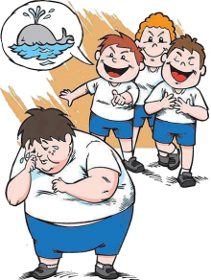
ELABORACIÓN DE LA HIPÓTESIS O INTERROGANTE
Pregunta d investigación
¿El sistema de gestión de seguridad física del centro educativo El Profeta Jeremías atiende a las principales amenazas de origen entrópico que se presentan en el periodo vigente?
Variable independiante
Seguridad Física
Variable dependiente
Riesgos de origen antrópicos

Slide 15
METODOLOGÍA
Paradigma
Tipo de investigación
Ecológico
Por que estudia el entorno y sus componentes
Sistémico
Por que está compuesto de procesos y procedimientos para llegar a determinar el riesgo
De Campo
Consiste en la recolección de datos directamente de la realidad donde ocurren los hechos
Exploratoria
Es la que se efectúa sobre un tema u objeto desconocido
Descriptiva
Consiste en la caracterización de un hecho

Slide 16
POBLACIÓN Y MUESTRA
UNIDADES DE OBSERVACIÓN | N° | %
Estudiantes | 701 | 34,22
Docentes | 25 | 1,22
Personal Administrativo | 1 | 0,048
Personal de servicios generales (portería, limpieza) Padres de familia | 1 1.320 | 0,048 64,45
TOTAL | 2.048 | 100
248 ESTUDIANTES / 23 DOCENTES / 298 PADRES DE FAMILIA

Slide 17
TÉCNICAS E INSTRUMENTACIÓN PARA LA OBTENCIÓN DE LA INFORMACIÓN
Observación
Lista de cotejos
Entrevista
Encuesta
Mosler
Matriz de probabilidad e Impacto

Slide 18
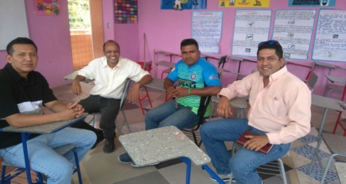
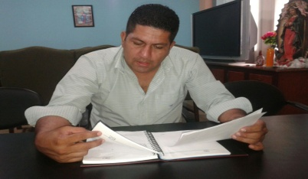
INTERPRETACIÓN DE LOS RESULTADOS
Entrevista al Director Ejecutivo; Padre Simón Maish Jojendra
Está convencido que un Plan de Seguridad Física es lo que la institución necesita debido a la poca preparación de los docentes y alumnos en temas de seguridad física y por los altos niveles delincuenciales que tiene la ciudad de Guayaquil.

Slide 19
ENCUESTAS DIRIGIDAS A ESTUDIANTES
¿De los siguientes riesgos antrópicos cual ha visto con frecuencia?
¿Tienes conocimiento de que es un riesgo antrópico?

Slide 20
ENCUESTAS DIRIGIDAS DOCENTES
¿Cree usted que un Plan de Seguridad Física para riesgo de origen antrópico coadyuvara a garantizar la seguridad de la comunidad educativa y del centro educativo?
¿De los siguientes riesgos antrópicos cual ha visto con frecuencia?

Slide 21
ENCUESTAS DIRIGIDAS A PADRES DE FAMILIA
¿De los siguientes riesgos antrópicos cual ha visto con frecuencia?
¿Qué factores de riesgos inciden en la materialización de los riesgos antrópicos?

Slide 22
MÈTODOS PARA DETERMINAR EL NIVEL DE AFECTACIÒN DE LOS RIESGOS DE ORIGEN ANTRÒPICOS
Definición del riesgo. Identifica el riesgo, cuantificación y alcance de mismo.
Análisis del riesgo: Determina y calcula de acuerdo a los criterios Función / Sustitución /Profundidad / Extensión / Agresión / Vulnerabilidad.
Evaluación del riesgo: cuantifica el riesgo / por valoración numérica.
Clase de riesgo: clasifica el riesgo. Niveles desde muy elevado hasta muy reducido
VALOR | CLASIFICACIÓN
2 A 250 | MUY REDUCIDO
251 A 500 | REDUCIDO
501 A 750 | NORMAL
751 A 1000 | ELEVADO
1001 A 1250 | MUY ELEVADO

Slide 23
MÈTODO DE ANÀLISI MOSLER

Slide 24
MATRIZ DE PROBABILIDAD E IMPACTO
Permite establecer prioridades en cuanto a los posibles riesgos de un proyecto en función tanto de la probabilidad de que ocurran como de las repercusiones que podrían tener sobre nuestro proyecto en caso de que ocurrieran

Slide 25
CONCLUSIONES
Aplicando las herramientas para recabar información como la entrevista, la encuesta, la observación y los métodos de análisis de riesgos tales como el método mosler y la matriz de probabilidad de peligro e impacto junto con el estudio de seguridad se logró determinar que los riesgos de origen antrópicos mas recurrentes en su materialización son el robo a domicilios, el robo a personas, la violencia social, el vandalismo y el micro tráfico. Esto no deja entrever el peligro que corre la seguridad de la comunidad educativa El Profeta Jeremías expuesta a los peligros ya determinados.
La comunidad educativa de El Profeta Jeremías no se encuentra preparada para responder ante la materialización de un riesgo de origen antrópico razón por la cual es necesario la implementación de un Plan de Seguridad Física para reducir los riesgos y aumentar sus niveles de seguridad.
Las instalaciones del centro educativo El Profeta Jeremías no cuenta con los elementos necesarios para brindar seguridad a sus comunidad educativa, por varios factores, no cuenta con iluminación apropiada por las noches, no cuenta con cerramiento perimetral lo que la hace vulnerable y facilita la intrución, el techo no es totalmente cerrado, estas falencias la hacen vulnerable ante los riesgos antrópicos ya determinado por el análisis de riesgos.
Las encuesta permitieron conocer más de cerca a docentes, alumnos y padres de familia, se notó un gran desconocimiento en materia de riesgos antrópicos y como hacerles frente, no existe gestión por parte de la Dirección Ejecutiva para realizar capacitaciones en temas de seguridad física y desarrollar entre su personal brigadas de seguridad que precautelen la seguridad de las personas y sus instalaciones.

Slide 26
CONCLUSIONES
Por medio de las encuestas se determinó que el comité de emergencias que tiene el centro educativo El Profeta Jeremías esta preparado para emergencias generadas por riesgos de origen natural, lo que hace necesario desarrollar capacitaciones sobre temas de riesgos de origen antrópicos y seguridad física.
Mediante la aplicación de las herramientas como la entrevista y la observación se pudo determinar que la ubicación geográfica del centro educativo El Profeta Jeremías es en un lugar conflictivo y de altos índices delincuenciales tanto en su entorno como en las zonas de influencias, lo que nos indica que es necesario la implementación del Plan de Seguridad Física.

Slide 27
RECOMENDACIONES
Elaborar un Plan de seguridad Física a fin de gestionar los riesgos de origen antrópicos, para reducirlos y controlarlos, garantizando de esta manera la seguridad de la comunidad educativa y sus instalaciones.
Crear la brigada de seguridad con la finalidad que se encargue de supervisar en cumplimiento de las normas y procedimientos inmersos en el Plan de Seguridad Física, estableciendo así cultura de seguridad y prevención, para que la ejecución de los procedimientos y protocolos sean parte de las actividades diarias de la comunidad educativa del centro educativo El Profeta Jeremías.
Elaborar los protocolos a seguir en caso de materializarse riesgos antrópicos como robos a domicilios, robos a personas, micro tráfico, violencia social y vandalismo, a fin de saber que hacer en caso de ser víctima de este tipo de peligro.
Instalar sistema de alarma y sensores de movimientos en áreas restringidas, a fin de evitar ser víctima de la delincuencia y precautelar la integridad de las personas, bienes e información sensible.
Mejorar la iluminación exterior con luces disuasivas a fin de evitar robos y pérdidas materiales, que generaría inseguridad entre la comunidad educativa.

Slide 28
RECOMENDACIONES
Capacitar al portero o conserje en temas de seguridad física, a fin de mejorar su trabajo y que se realicen los controles de ingresos y salidas, garantizando el bienestar de la comunidad educativa y sus instalaciones.
Realizar simulacros de eventos de riesgos antrópicos, con la finalidad de preparar a la comunidad educativa en caso de una posible materialización sepan como responder y precautelar su integridad.

Slide 29
PROPUESTA
PLAN DE SEGURIDAD FÌSICA PARA RIESGOS DE ORIEGEN ANTROPICOS PARA LA COMUNIDAD EDUCATIVA “EL PROFETA JEREMÍAS” Y SUS INSTALACIONES, UBICADO EN ISLA TRINITARIA, PARROQUIA XIMENA, CANTÓN GUAYAQUIL, PROVINCIA DEL GUAYAS.
COE
Director Ejecutivo
Padre Simón Maish Jojendra
Entidades de socorro
ECU911
POLICÍA NACIONAL
DINAPEN
MINISTERIO DE SALUD PÚBLICA
Jefe de Brigadas
Rectora del plantel Lcda. María E. Tacuri
Primera unidad
2 Docentes
4 padresde familia
Unidades de apoyo del Centro Educativo El Profeta Jeremías
Segunda unidad
5 padres de familia
4 alumnos del ultimo año de bachillerato
Brigadad comunicación
2 Docentes
2 padres de familia
Brigada primeros auxilios
5 Docentes
4 padres de familia
MINISTERIODEL INTERIOR
sECRETRÍA DE GESTIÓN DE RIESGOS
CUERPO DE BOMBEROS
Brigada de seguridad
5 Docentes
4 padres de familia

Slide 30
FUNCIONES Y RESPONSABILIDADES DEL COMITÉ DE EMERGENCIA
Funciones del COE / Director Ejecutivo
Coordinar, dirigir y controlar las operaciones de emergencia.
Coordinar las operaciones de emergencia con las diferentes entidades estatales para atender Emergencias.
Mantener informado tanto al personal docente en la institución como a los estudiantes sobre los eventos que pueden representar una emergencia.
Informar a la comunidad educativa a través de los medios de comunicación en caso de una emergencia, en caso de ser posible.
Evaluar los informes de situación y de daños o pérdida de propiedad, para coordinar las acciones y medidas necesarias.
Elaborar un informe de daños o pérdidas de propiedad o daños a la integridad de las personas.
Funciones del Jefe de Brigadas
Capacitar a los miembros de las brigadas en técnicas de atención e emergencias según los riesgos detectados en “EL PROFETA JEREMÍAS”.
Programar prácticas con el personal de las brigadas.
Planificar y gestionar las capacitaciones que el personal que integra las brigadas necesita para cumplir sus funciones de salvamento, rescate y seguridad.
Participar de las reuniones que el COE programe.
Participar de las inspecciones planificadas para el control de riesgos.
Leer y entender el plan de seguridad física

Slide 31
FUNCIONES Y RESPONSABILIDADES DEL COMITÉ DE EMERGENCIA
Funciones del las unidades de apoyo
Participar de las reuniones que el COE programe.
Participar de las inspecciones planificadas para el control de riesgos.
Participar en los simulacros programados por el COE
Leer y entender el plan de seguridad física.
Funciones de la Brigadas de Seguridad
Detectar los riesgos o posibles riesgos en las instalaciones del centro educativo y su entorno.
Aplicar los protocolos de seguridad o los procedimientos según corresponda en caso de materializarse cualquier riesgo de origen antrópico.
Verificar el buen funcionamiento de los elementos de seguridad (cámaras, alarmas, luces de seguridad, etc.) para garantizar la protección de personas, equipos y bienes.
Responder de forma decidida y eficaz ante un eminente riesgo de origen antrópico que amenace la seguridad de las instalaciones y la comunidad educativa.
Funciones de la Brigada de Primeros Auxilios
Verificar la vida útil de los medicamentos contenidos en el botiquín de emergencia.
Verificar el buen estado de camillas e inmovilizadores, para transportar heridos.
Determinar y señalizar la ubicación oficial del puesto de socorro.
Pedirá a la brigada de comunicación la intervención de las entidades de socorro en caso de que la emergencia lo amerite.
En caso de ser víctima de accidentes a causa de la materialización de un riesgo antrópico conductual brindar la atención necesaria y los cuidados correspondientes hasta que las entidades como Ministerio de Salud Pública o benemérito cuerpo de bomberos acudan en ayuda.

Slide 32
Funciones del Comunicaciòn
Socializar las zonas seguras dentro de la institución
Socializar el directorio telefónico para pedir ayuda a las diferentes entidades de socorro.
Socializar de forma oportuna a la comunidad educativa las medidas diseñadas en el plan de seguridad física, sus protocolos y procedimientos de seguridad física.
En caso de ser afectados por los riesgos antrópicos ya determinados, se articularan los protocolos de seguridad existentes según sea el caso.
PROTOCOLOS EN CASO DE ROBO A DOMICILIO
No oponer resistencia
Memorisar todo lo que vea y escuche
No mire de frente al delincunente
Mantener la calma
Ponerse a buen recaudo
Tu vida es importante
Al emprender la fuga del delincuente anote características del vehículo
Dar parte a la Policía Nacional
Hacer un reporte de la novedad al COE

Slide 33
PROTOCOLOS EN CASO DE ROBO A PERSONAS
Detecta al delincuente
Se activa alarma de emergencia
Jefe de Brigada toma procedimientos
Brigada de primeros auxilios brinda ayuda
Miembros de brigadas hacen inspecciòn
Se pondrá a la victima a buen recaudo
Llamar a la Policía Nacional
Comunicar los pormenores de lo ocurrido
Hacer un reporte de novedades al COE
PROTOCOLOS EN CASO DE BALLYING
Se detecta caso e abuso escolar
Rectora elabora informe
Seguimiento al problema y se brinda ayuda psicológica al la víctima
Fomentar practica de valores y buenas costumbres
Programas de tolerancia y respeto
La Dirección Ejecutiva desarrollara programas de convivencia social

Slide 34
PROTOCOLOS EN CASO DE VANDALISMO Y VIOLENCIA SOCIAL
Mantener siempre la calma
Hacer uso progresivo de la fuuerza
Se pedirá ayuda a la brigada de seguridad
En caso de continuar la emergencia se llamara a la Policía
Se colaborara en todo momento con las fuerzas del orden
Se elaborara un reporte de novedades al COE

Slide 35
Formatos de seguridad fisica
Registro De Ingreso De Persona |  |  | Centro educativo El Profeta Jeremías
Datos personas | Hora de ingreso | Hora de salida | Area | Observaciones
Registro De Ingreso y salida de equipos |  |  | Centro educativo El Profeta Jeremías
Datos del equipo | Hora de ingreso | Hora de salida | Area | Quien autoriza

Slide 36
Formatos de seguridad fisica
Registro De Ingreso y salida de vehiculos |  |  | De empleados o particular | Centro educativo El Profeta Jeremías
Placa | Hora de ingreso | Hora de salida | Modelo y marca | Area | Quien autoriza

Slide 37
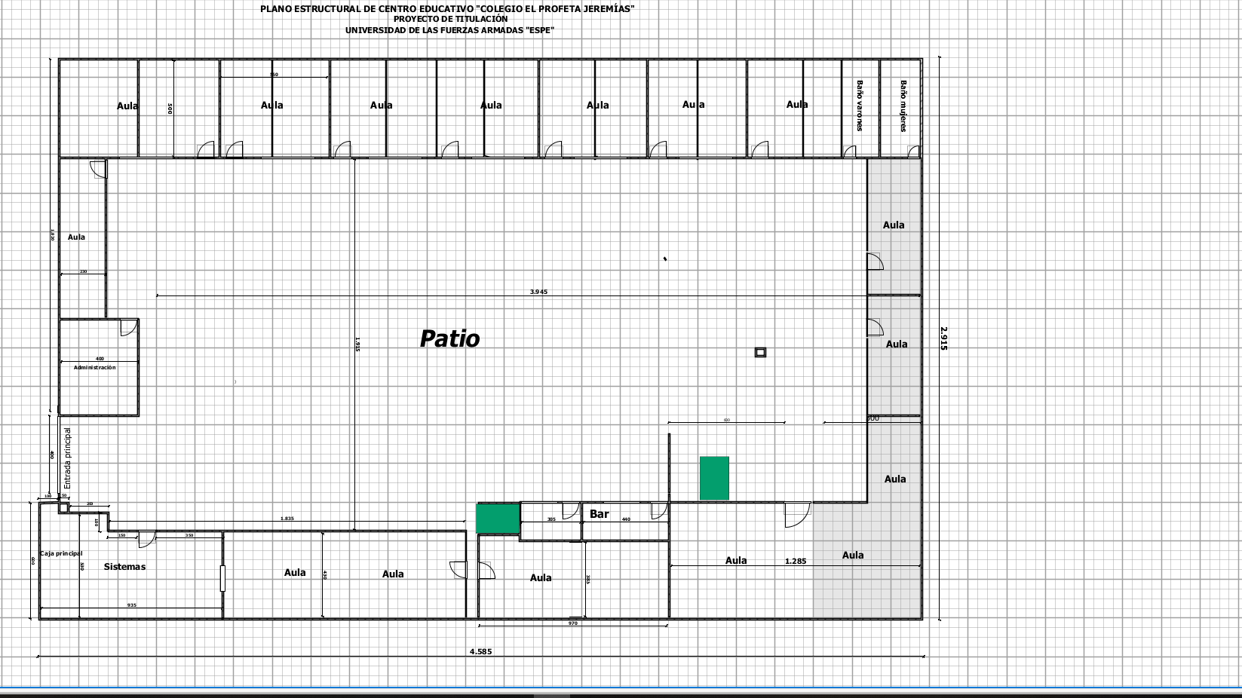
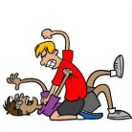

Slide 38
MUCHAS GRACIAS A TODOS

